Slide 1

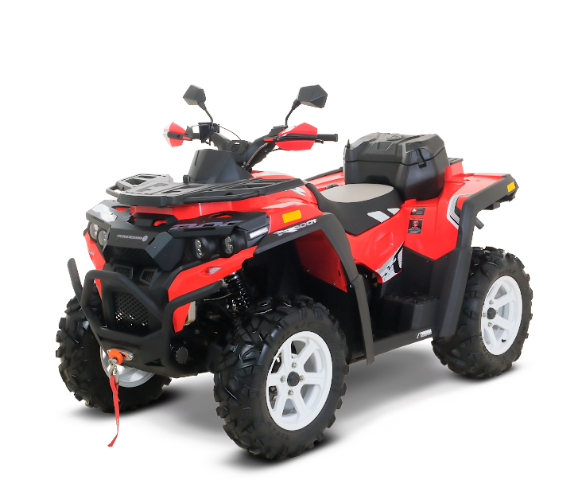
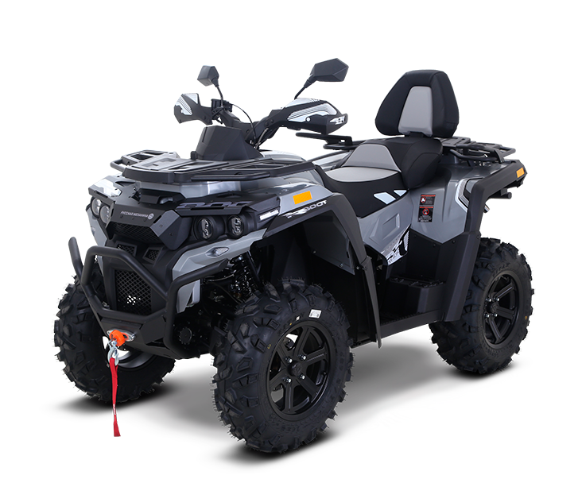
Курс по безопасному управлению квадроциклом

Slide 2
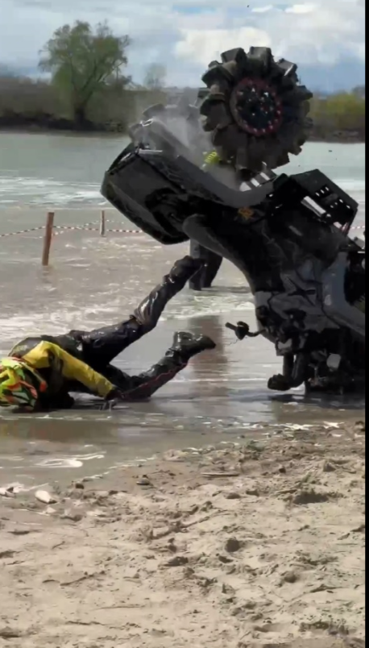
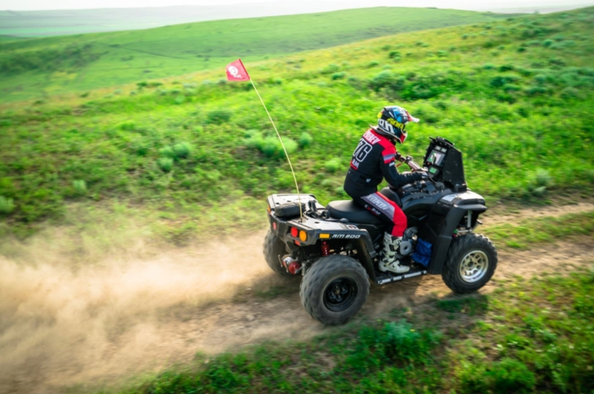
Проблема и актуальность
С каждым годом растёт популярность квадроциклов. Это приводит к увеличению количества травм и аварий. Многие водители не проходят системного обучения. Наш курс решает эту проблему через структурированное обучение.

Slide 3


Что за продукт?
Продукт представляет собой полноценный онлайн-курс. Он размещён на платформе Stepik и доступен в любое время. Курс состоит из нескольких логически связанных модулей. Материал подаётся простым и понятным языком. Главный акцент сделан на практическое применение знаний.

Slide 4

Структура курса
Курс разделён на ключевые тематические блоки. Каждый модуль раскрывает отдельный аспект безопасности. Участники изучают устройство техники и основы управления. Также рассматриваются психологические аспекты вождения. Особое внимание уделяется действиям в критических ситуациях.

Slide 5

Ценность
Курс даёт системные знания по безопасности. Он помогает снизить риск травм. Формирует уверенность при управлении. Развивает ответственное поведение. Создаёт культуру безопасной езды.

